Slide 1
Tecnólogo em ADS - Semestre 4 Gerenciamento de Projetos de Software Clínica Lab
Grupo 4
Danilo Missio
Gabriel Piccolo
Pedro Gimenes
Vinícius Romão

Slide 2

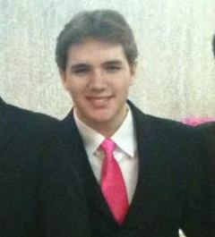
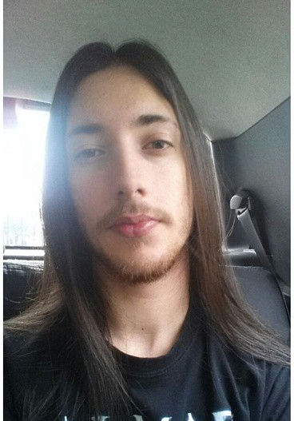
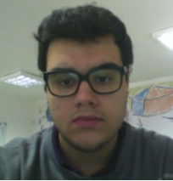
Integrantes do Grupo
Gabriel Piccolo
Danilo Missio
Vinícius Romão
Pedro Gimenes

Slide 3
Clínica Lab
Objetivos do Projeto
Máximo de praticidade para o paciente.
Aprimoramento no gerenciamento de exames.
Maior controle e histórico de todas consultas de algum paciente.

Slide 4
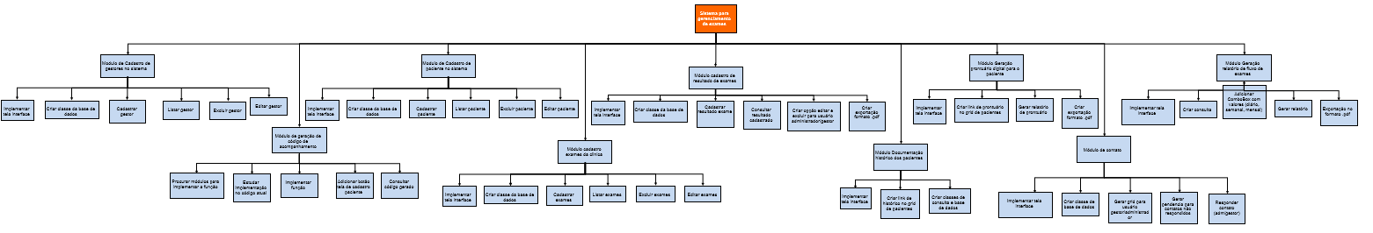
Escopo do projeto
EAP/WBS

Slide 5
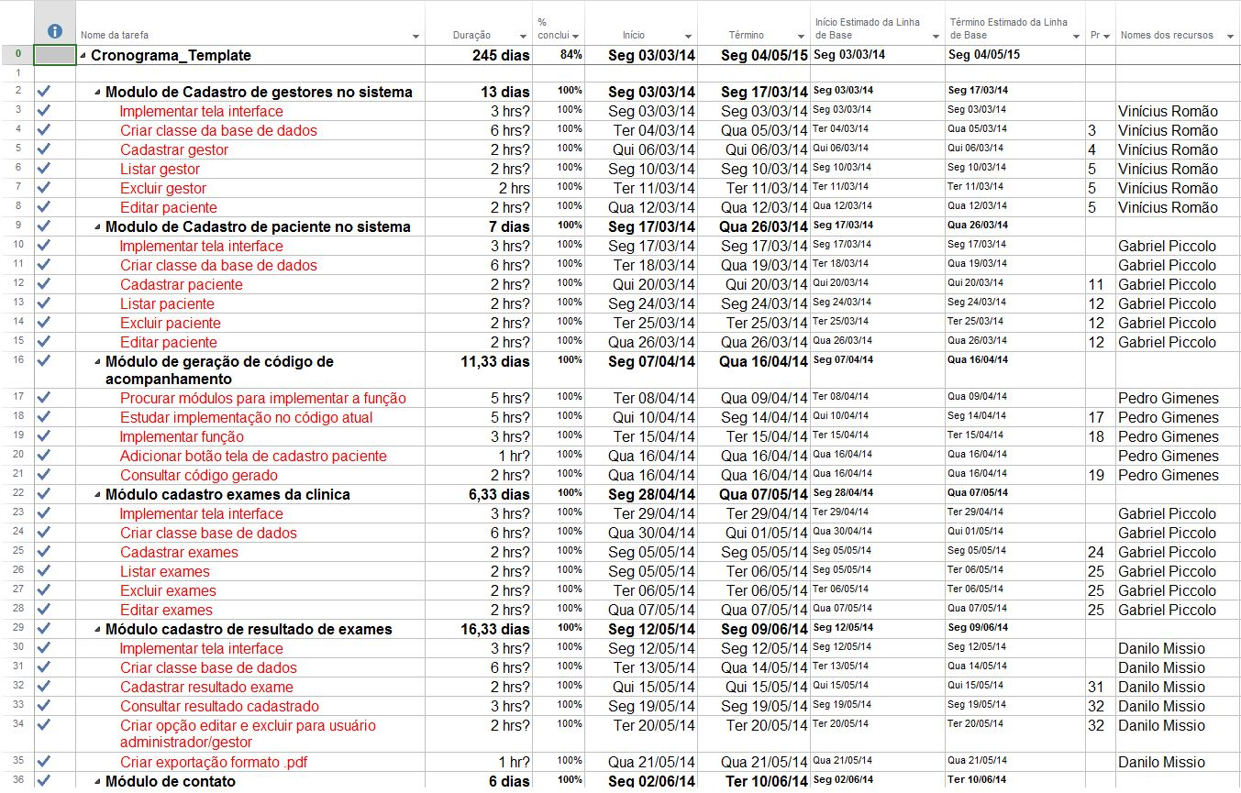
Cronograma

Slide 6
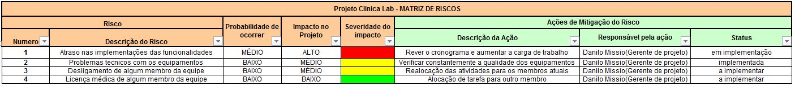
Matriz de Riscos

Slide 7
Situação dos Entregáveis
Entregáveis | Data prevista para conclusão | Situação dos entregáveis
Modulo Geração relatório de fluxo de exames | 09/04/2015 | 90%
Modulo Documentação do histórico dos pacientes | 16/04/2015 | 0%
Modulo Geração prontuário digital para o paciente | 04/05/2015 | 0%

Slide 8
Qualidade dos Entregáveis
Entregáveis | Indicadores de Qualidade
Modulo Geração relatório de fluxo de exames | 4
Modulo Documentação do histórico dos pacientes | 0
Modulo Geração prontuário digital para o paciente | 0
Indicadores de Qualidade | Descrição
0 | Não implementado
1 | Péssimo
2 | Ruim
3 | Médio
4 | Bom
5 | Ótimo

Slide 9
Lições Aprendidas
Como agir em equipe respeitando diferenças/pensamentos.
Compreensão das praticas de Gerenciamento de Projetos.
Organização da equipe utilizando um cronograma e o respeitando, como se estivéssemos realmente em uma situação do dia-a-dia dentro de uma empresa.

Slide 10
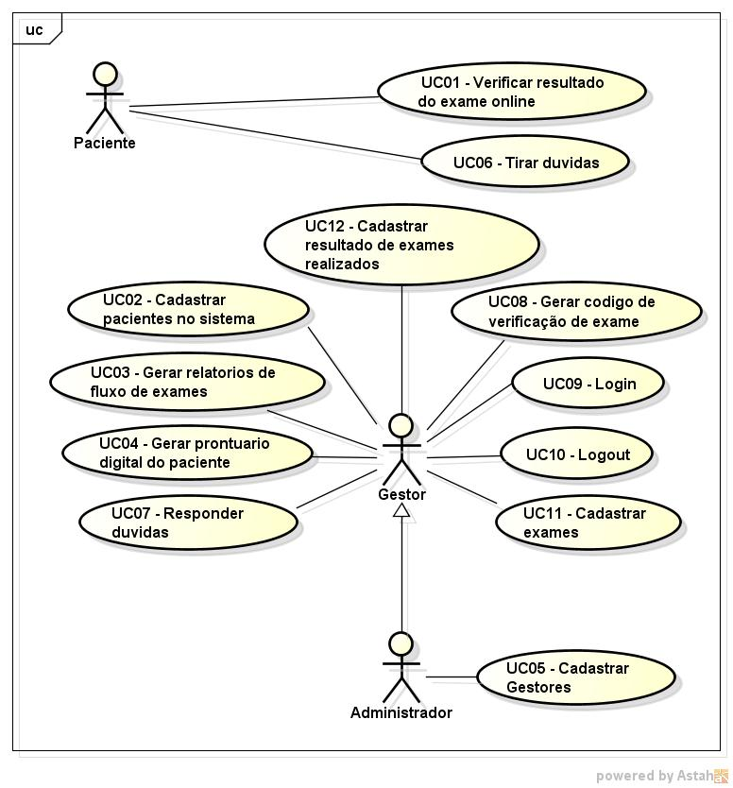
Escopo do produto
Caso de uso

Slide 11
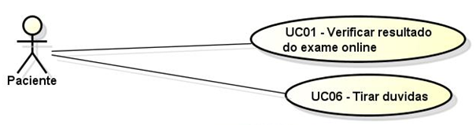
Escopo do produto
Caso de uso

Slide 12
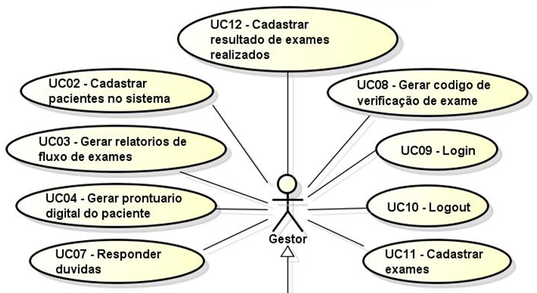
Escopo do produto
Caso de uso
*Continuação da ligação de herança no slide seguinte

Slide 13
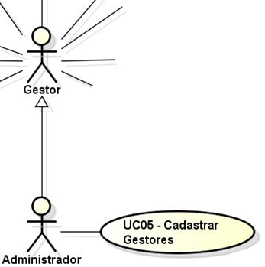
Escopo do produto
Caso de uso
*Os casos de uso do gestor podem ser visualizados no slide anterior.

Slide 14
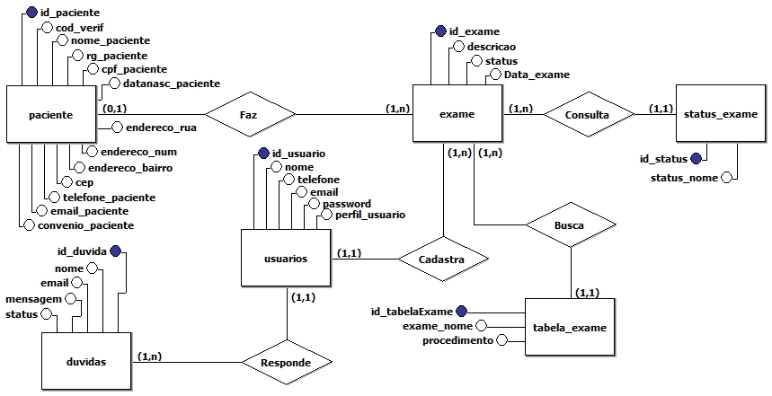
Escopo do produto
Banco de Dados – Modelo conceitual
*O banco de dados ainda não foi finalizado e terá modificações

Slide 15
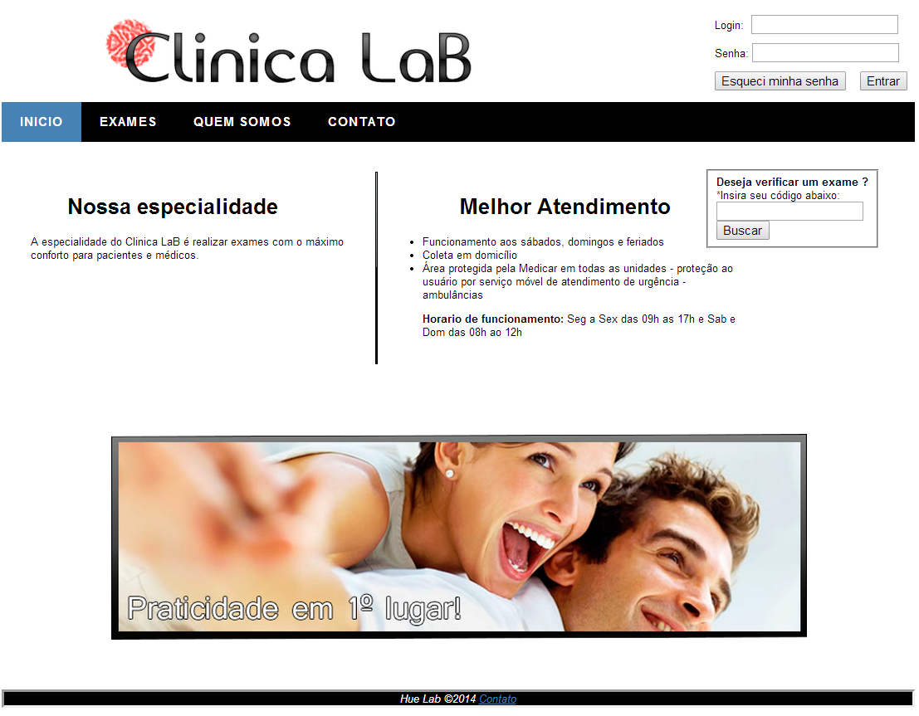

Slide 16
Duvidas?

